Slide 1

WEBOVÉ APLIKACE

Slide 2
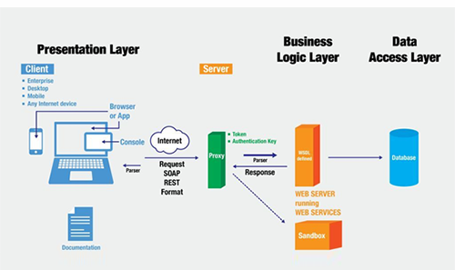
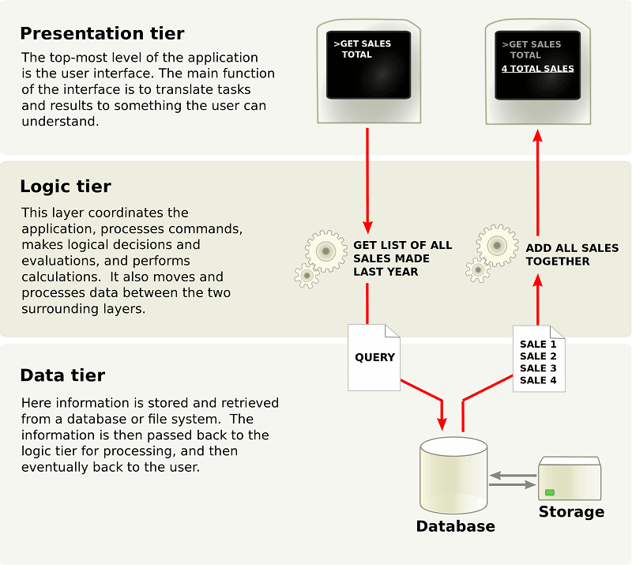
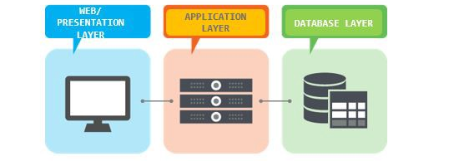
VÍCEVRSTVÉ WEBOVÉ APLIKACE
Notes:
Webová aplikace je aplikace poskytovaná uživatelům z webového serveru přes internet nebo jinou vnitropodnikovou sít’ (intranet). Díky pokročilým webovým technologiím je možné realizovat webovým prostředím stále složitější a komplexnější aplikace, včetně informačních systémů, cloudových služeb apod.
Současné webové aplikace jsou strukturovány do více vrstev, tradičně se uvádějí tři základní vrstvy:
Funkci prezentační vrstvy plní zpravidla webový prohlížeč.
Logickou vrstvu představují technologie na dynamické generování webových stránek (PHP, ASP.NET, JSP apod.), jež se nejčastěji zpracovávají na straně webového serveru.
Datovou vrstvu mohou tvořit databáze umístěné na databázovém serveru, ale zdrojem dat mohou být také datové soubory nebo internetové služby.

Slide 3
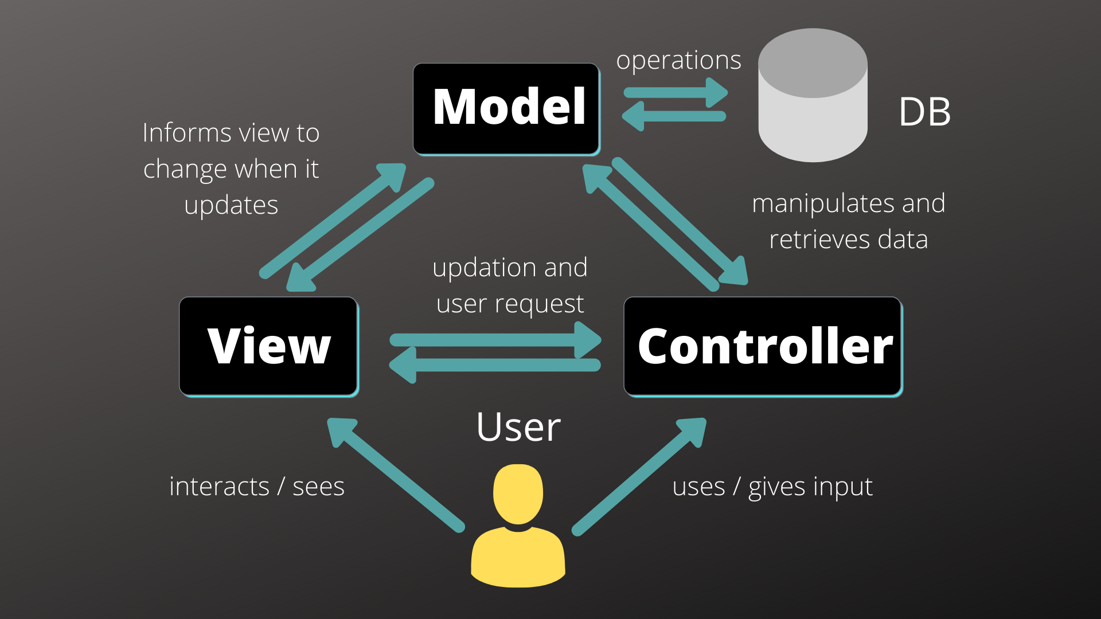
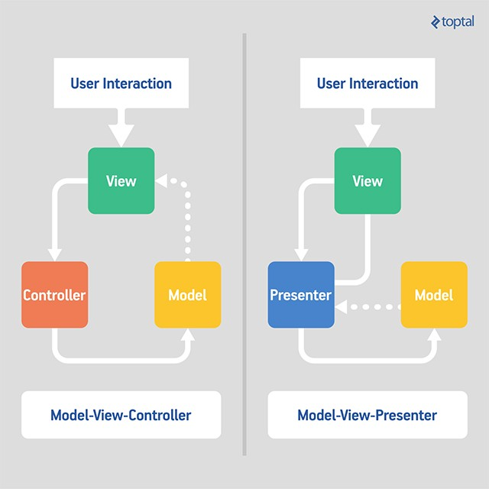
MVC: MODEL-VIEW-CONTROLLER
Notes:
Architektura moderních webových aplikací velmi často vychází z návrhového vzoru (design pattern), označovaného zkratkou MVC (představuje první písmena slov model, view, controller).
Základní myšlenkou MVC architektury je oddělení aplikační logiky od výstupu.
Snaží se vyřešit problém tzv. "spaghetti" kódu, typickém zejména pro starší webové aplikace psané v jazyce PHP, kdy se jako špagety v jediném souboru proplétaly dlouhé části kódu, který řešil logické operace a zároveň i renderování výstupu. Udržování a rozšiřování takových aplikací je velmi náročné, obtížná je i týmová spolupráce.
V pojetí MVC je aplikace přehledně rozdělena na komponenty tří typů:
Model obsahuje logiku aplikace, k níž můžeme zařadit výpočty, databázové dotazy, validace a podobně. Jeho úkolem je podle zadaných parametrů zpracovat určitá vstupní data a připravit z nich data výstupní. Nerozhoduje o tom, jak bude se výstupními daty nakonec naloženo, jak budou zformátována a vypsána; model je zcela oddělen od výstupu. V případě použití ORM (objektově-relační mapování), korespondují modely přímo s databázovými tabulkami a představují třídy (např. kniha, autor, vypujcka), jejichž atributy se shodují s poli daných tabulek a metody většinou provádějí požadované operace s daty.Pro programování bez ORM můžeme využít principu manažerů. Může tak mít např. modely UserManager či ArticleManager. Obsahují metody k výběru potřebných údajů z databáze, např. metodu k výběru přezdívky a informací o uživateli při vypsání jeho profilu.
View (pohled) má na starost zobrazení výstupu dat, která mu byla předána. Může jít o pohled v podobě výpisu dat (sestavy), ale také o pohled s formulářem. Nejčastěji se k tvorbě pohledů používají tzv. šablonovací systémy, které umožňují do šablony, jejíž rámec tvoří HTML stránka, vkládat do symbolických bloků (často tvořených složenými závorkami) proměnné i různé příkazy (podmínky, cykly). Šablony se mohou vzájemně kombinovat a doplňovat - může např. existovat určitá výchozí šablona s layoutem stránek, kterou využívají a doplňují další šablony. Pohledy mohou obsahovat i minimální množství logiky, která je pro výpis nezbytná (např. kontrola, zda si uživatel vyplnil přezdívku před jejím vypsáním nebo cyklus s komentáři, které se vypisují).
Controller zprostředkovává komunikaci mezi klientem, modelem a pohledem. Každá entita mívá svůj vlastní controller - UserController, ArticleController atd.
Životní cyklus stránky zahajuje uživatel, který zadá do prohlížeče adresu webu a parametry: http://www.server.com/article/detail/5
Požadavek zpracuje neprve router, který podle zadaných parametrů zajistí jeho přesměrování na správný router. V tomto případě bude volán ArticleController a budou mu předány parametry view a 5.
Controller na základě parametrů provede příslušné akce: zavolá model, jehož úkolem je v databázi najít článek s id 5, a získaná data poté controller předá pohledu (view) s názvem detail.
Data jsou vložena na určené místo v šabloně a pohled je vyrenderován.
Další informace: https://www.rascasone.com/cs/blog/architektura-mvc-struktura-frameworky

Slide 4
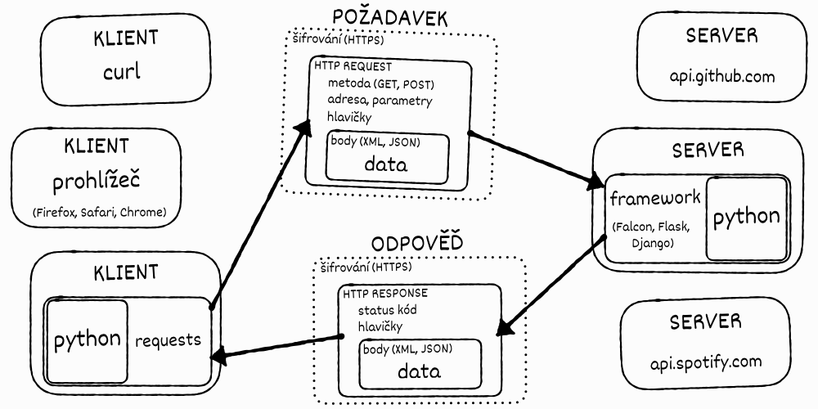
WEBOVÁ API
Notes:
API (zkratka pro Application Programming Interface) označuje v informatice rozhraní pro programování aplikací.
Jde o komplex procedur, funkcí, tříd či protokolů nějaké knihovny (ale třeba i jiného programu nebo jádra operačního systému), které může programátor využívat. API určuje, jakým způsobem jsou funkce knihovny volány ze zdrojového kódu programu.
V programátorské praxi se můžeme setkat s celou řadou API - například s API operačních systémů (unixové systémy používají standard POSIX, OS od Microsoftu zase Windows API), grafickými API (OpenGL, DirectX, Vulkan) nebo s API databázových a informačních systémů.
API se nyní hojně využívá při vývoji mobilních i webových aplikací a tvorbě internetových stránek. Smyslem webových API je zajištění komunikace mezi dvěma platformami, které si vzájemně vyměňují data. Umožňují využívat již naprogramovaná řešení a integrovat je do vlastních webů.
V praxi se s integrací aplikačního rozhraní setkáváme třeba na stránkách zobrazujících polohu obchodu na Google mapách. V takovém případě je využito API z Google Map, které volají vrstvu kódu, jež zobrazuje požadovaná data.
API jsou využívána také čtečkami zpráv (RSS), kde umožňují výpis článků, nebo při přihlášení na webu a v mobilní aplikaci pomocí externího účtu (Facebook, LinkedIn atd.). Stejně tak umožňují přidávání komentářů například na sociální sítě. API může být součástí účetního software a díky tomu lze automaticky vygenerovat fakturu při nákupu z e-shopu a zapsat ji do databáze v účetnictví.
Další populární webová API:
YouTube API – umožňují vývojářům integrovat videa a další funkcionalitu této populární multimediální platformy. Rozhraní lze tedy využít například pro zobrazení streamů na webu nebo pro vložení playlistu.
Flickr API – nabízí přístup k databázi této populární sociální sítě na sdílení fotografií.
Twitter API – pro sdílení tweetů nebo využití dat z vyhledávání.
Amazon API – umožňují na webu zobrazovat produkty nabízené na stránkách Amazonu. Mohou tak být využity jako prostředek pro zpeněžení (monetizaci) stránek.
Další informace: https://cojeapi.cz/01-uvod-do-api.html

Slide 5
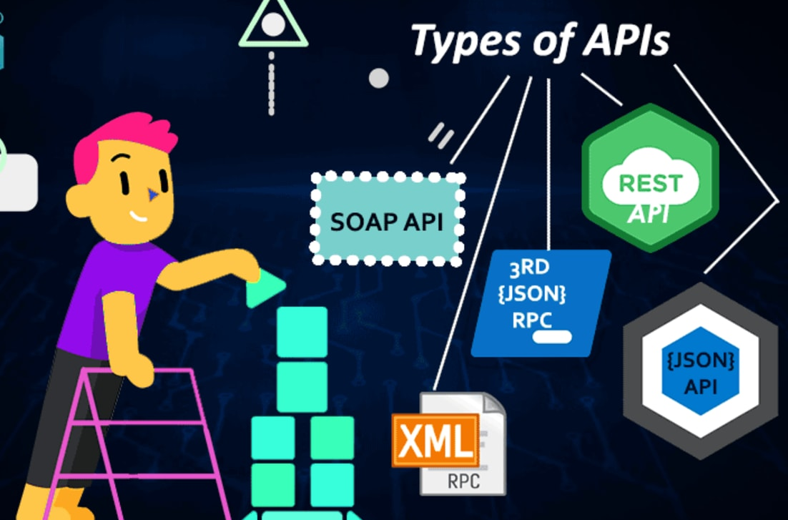
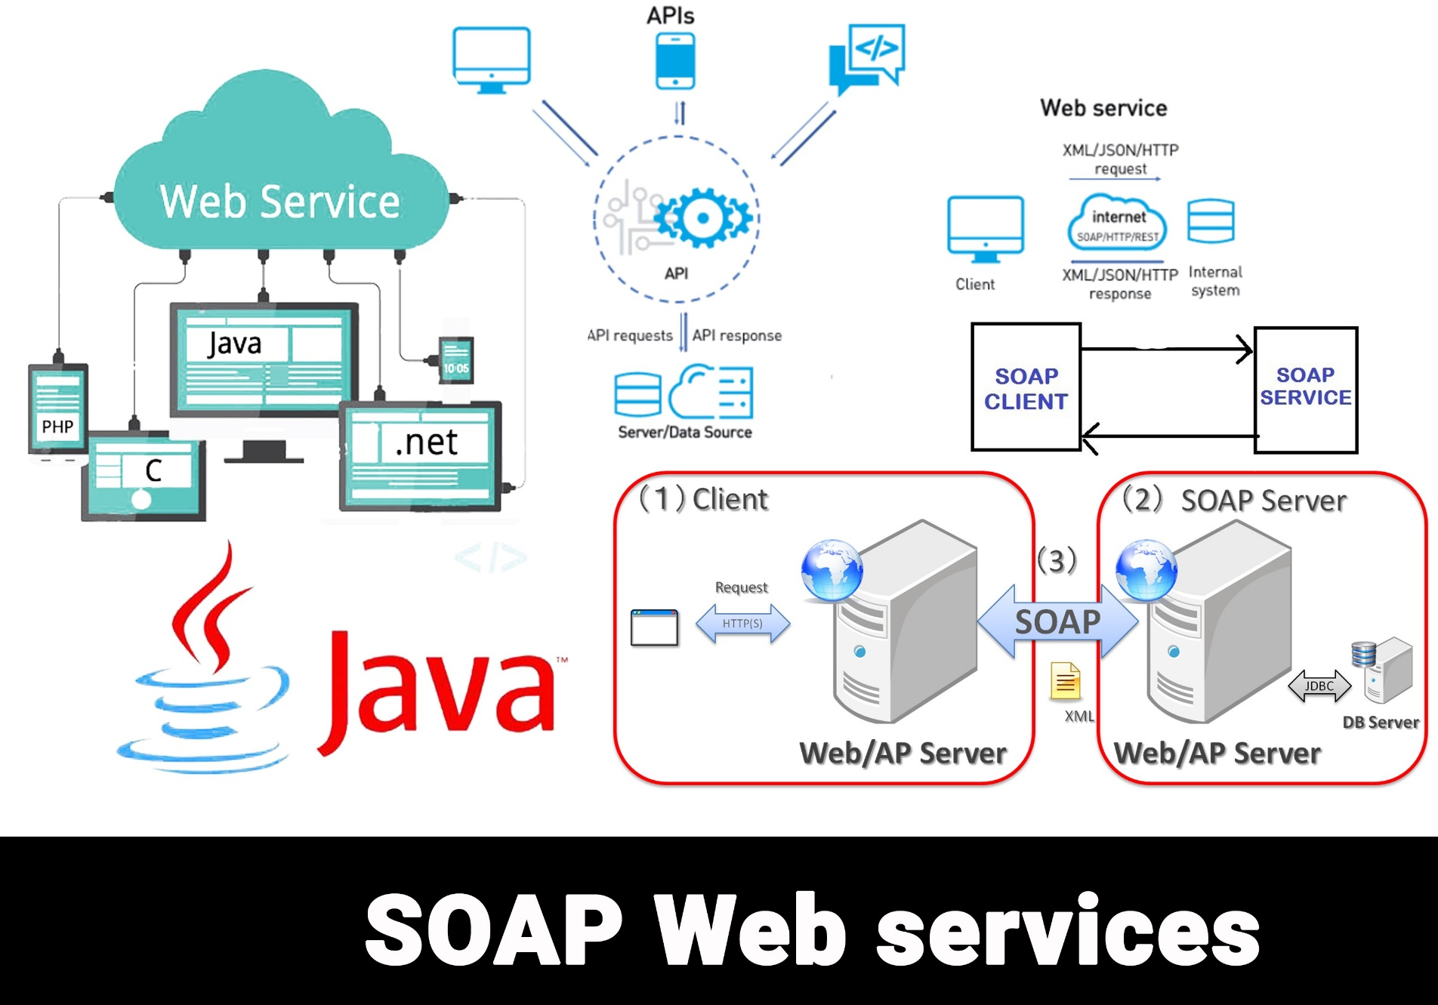
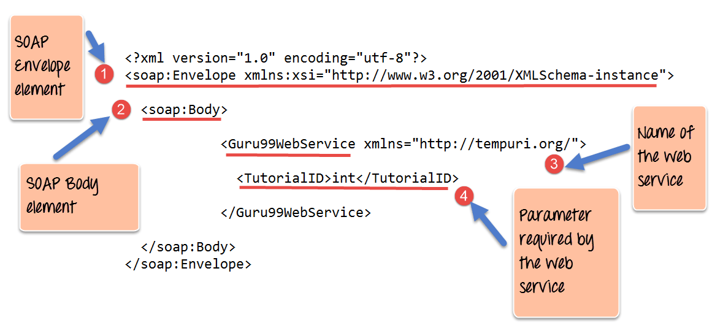
TYPY WEBOVÝCH API
Notes:
K implementaci API lze přistupovat několika způsoby. Nejstarším prostředkem zůstává takzvaný Simple Object Access Protocol, zkráceně SOAP, určený pro volání procedur za využití XML. Jeho cílem je snazší sdílení informací různých aplikací, běžících v různých prostředích nebo v různých jazycích. Jedná se tedy o nástroj odstraňující bariéry mezi odlišnými platformami. Dnes je využíván převážně bankami a pojišťovnami; v ČR tento typ API využívá systém EET.
V širším měřítku je ovšem vytlačován REST API (někdy RESTfull API). REST API je, na rozdíl od SOAP, architektura fungující na principu klient-server, kdy veškerá uživatelská data zůstávají uložena na straně klienta. Díky tomu by nemělo dojít k úniku citlivých dat. Jedná se o pravděpodobně nejpoužívanější řešení určené k tvorbě aplikačních rozhraní. Ke své funkci využívá HTTP protokol.
Následníkem REST API je GRAPHQL, původně vyvíjené Facebookem, který ho také používá v rámci své sociální sítě. Časem se z něj stal open-source a může tak být bezplatně využíván širokou veřejností. GRAPHQL je jazyk dotazů, který běží na straně serveru. Umožňuje stahovat data z více zdrojů najednou, což znatelně ulehčuje práci programátorů. Nabízí větší rychlost zpracování než REST API, má bohatší škálu využití, není závislý na architektuře a lze ho implementovat i nad stávající REST API.

Slide 6
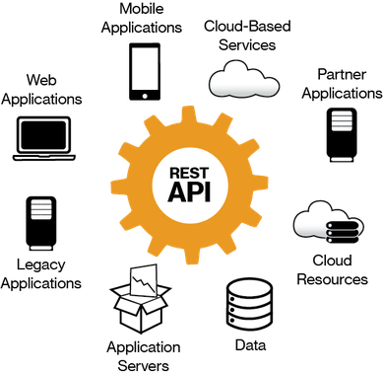
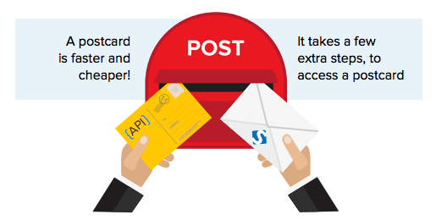
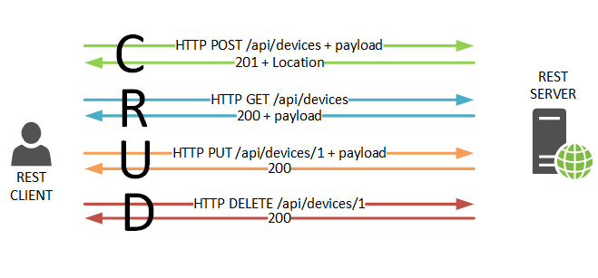
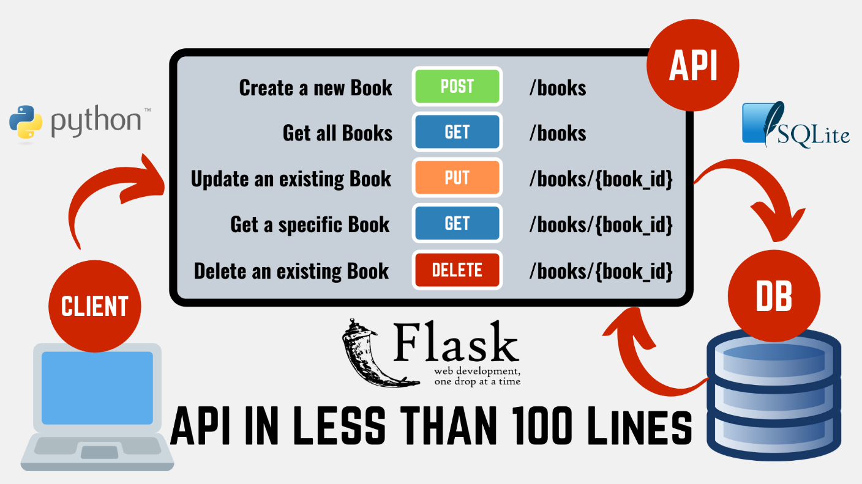
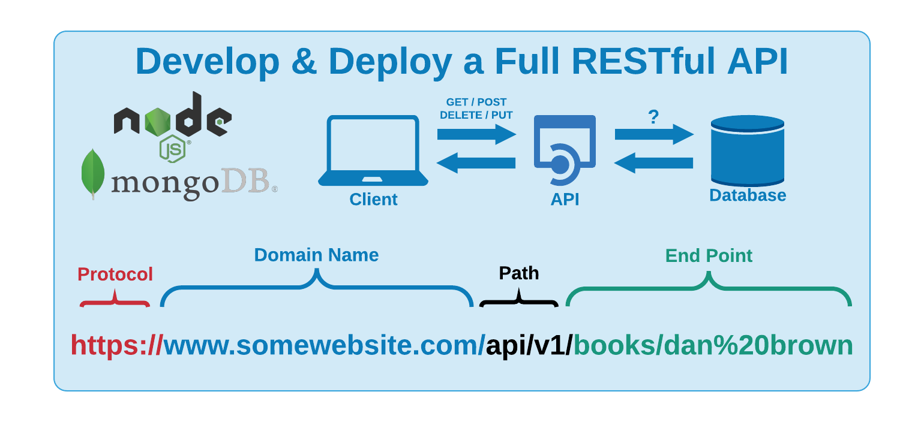
REST API
Notes:
REST API je architektura rozhraní pro distribuované systémy. Úzce souvisí s HTTP a je datově orientovaná - určuje způsoby, jakými lze přistupovat k datům.
Odděluje klientskou a serverovou část, díky čemuž je stejně jako GraphQL nezávislá na platformě a umožňuje nezávislý vývoj serveru a klienta. Klient pak při dotazech potřebuje znát tzv. endpointy (koncové body - předepsané URL požadavky), na které zasílá dotazy (případně i data).
Komunikace mezi klientem a serverem je bezestavová, server neukládá žádné informace a veškerou odpovědnost přenáší na klienta.
Klient tedy musí dotaz uspořádat tak, aby byly využity všechny související koncové body, přičemž má každý zdroj svůj vlastní identifikátor, který musí být v případě nutnosti zavolán.
Za účelem snížení latence (odezvy) REST API využívá cache, mezipaměť, do které ukládá dotazy při větším objemu dat, nebo před dalším použitím. Data tedy musejí být označena buď jako kešovatelná, nebo nekešovatelná. Pokud jsou kešovatelná, systém předpokládá, že se s nimi bude v budoucnu ještě pracovat a ponechá je ve zmíněné mezipaměti. Touto cestou se zlepšuje výkon na straně klienta. Na druhou stranu ovšem narůstá šance na ztrátu aktuálnosti informací.
Další informace: https://www.rascasone.com/cs/blog/co-je-graphql-versus-rest, https://www.itnetwork.cz/programovani/nezarazene/stoparuv-pruvodce-rest-api/

Slide 7
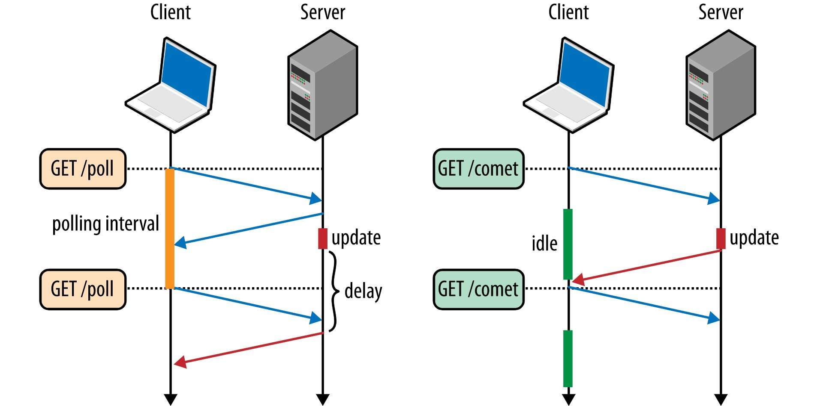

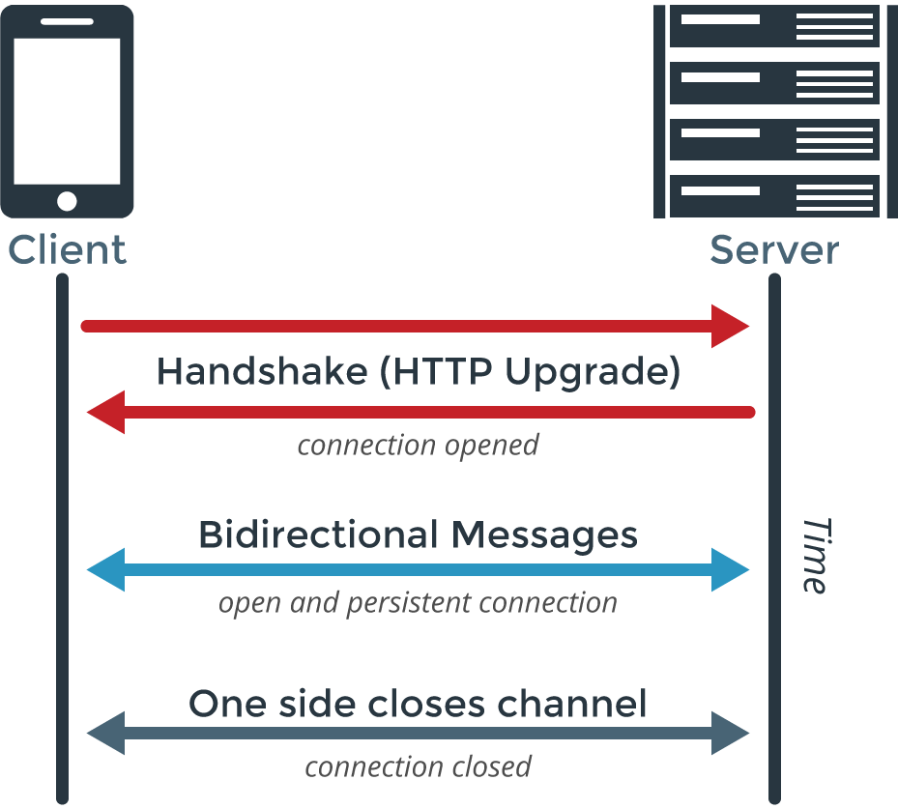
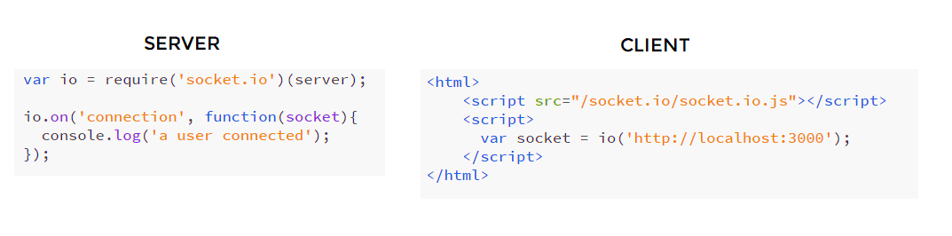
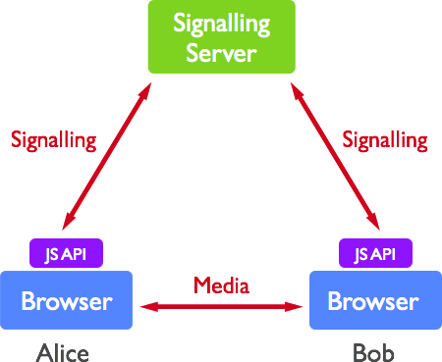
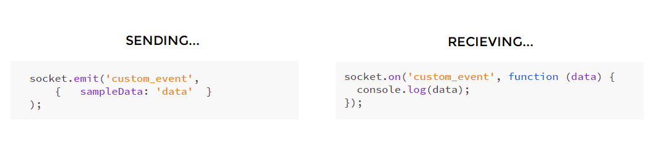
APLIKACE S VYUŽITÍM WEBSOCKET
Notes:
WebSocket je nezávislý počítačový komunikační protokol, poskytující plně duplexní (obousměrný) komunikační kanál přes jediné TCP připojení.
Je navržen tak, aby mohl být prováděn ve webových prohlížečích a na webových serverech, ale může být použita jakákoliv klientská a serverová aplikace.
Jeho jediný vztah k HTTP je, že jeho handshake (navázání spojení) je interpretováno HTTP servery jako požadavek na upgrade.
Umožňuje interakci mezi prohlížečem a webovým serverem s nižší režií, usnadňuje real-time přenos dat. Využívá se pro vytváření aplikací v reálném čase, jako jsou online chaty, kooperativní služby (např. sdílená tabule, videokonference), online hry apod.
V současné době je podporován většinou hlavních prohlížečů, vyžaduje však podporu také na straně serveru.
Nejčastěji se k vývoji těchto aplikací používá javascriptová knihovna Socket.IO, kterou tvoří klientská část a serverová část určená pro Node.js. Obě tyto komponenty mají identické API.
Aplikace využívající Socket.IO jsou založeny nejčastěji na vysílání (socket.emit) a přijímání (socket.on) zpráv mezi klienty, kteří jsou prostřednictvím socketů připojeni k serveru.
Další informace: https://dk.upce.cz/handle/10195/69037

Slide 8
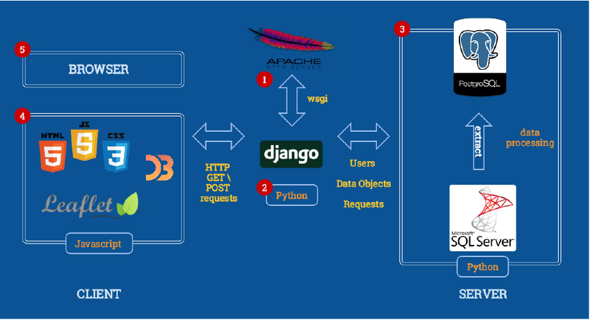
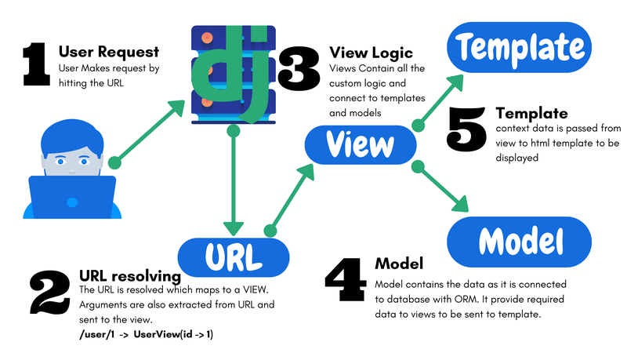
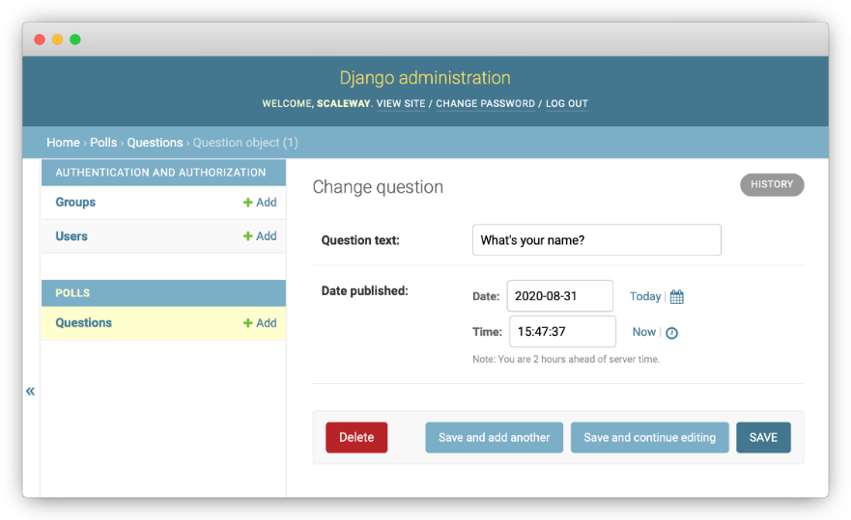
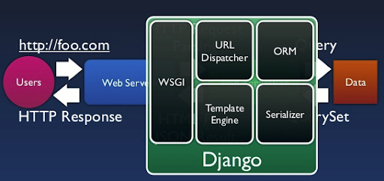
DJANGO FRAMEWORK
Notes:
Django je open source webový aplikační framework napsaný v Pythonu, který byl pojmenován po jazzovém kytaristovi Django Reinhardtovi.
Hlavní úkol Djanga je snadné vytvoření komplexních, databází řízených webových aplikací. Zaměřuje se na znovupoužitelnost, propojitelnost komponent a rychlý vývoj v duchu „DRY“ (Don’t Repeat Yourself – "neopakuj sám sebe").
Django vychází z architektury MVC (Model-View-Controller), jež je v tomto případě modifikována do podoby MVT (Model-View-Template). Centrálním řídicím prvek aplikace je totiž systém zobrazení (View), který operace s daty řeší ve spolupráci s modelem a samotné zobrazení stránek zajišťují tzv. šablony (templates) s podporou šablonovacího systému.
Datový model je definován pomocí tříd v Pythonu a prostřednictvím objektově relačního mapování (ORM) může být fyzicky realizován v různých relační databázových systémech.
K specifickým rysům Djanga patří možnost automatické tvorby administrace projektu, která je generována dynamicky podle datového modelu.
Framework navíc nabízí:
Odlehčený, samostatný webový server pro vývoj a testování.
Serializační a validační systém pro formuláře, který automaticky překládá data mezi formulářem HTML a hodnotami vyhovujícími databázi.
Cachovací framework, který nabízí několik různých metod cachování.
Podporu tříd, které mohou zasáhnout v různých stádiích vyřizování požadavku a provést vlastní funkce.
Vnitřní komunikační systém pro komunikaci mezi komponentami pomocí předem dohodnutých signálů.
Možnost překladu všech komponent do libovolného jazyku.
Serializační systém, který může produkovat nebo číst reprezentaci XML a/nebo JSON instancí modelu Django.
Systém rozšiřujících schopností šablonovacího enginu.

Slide 9
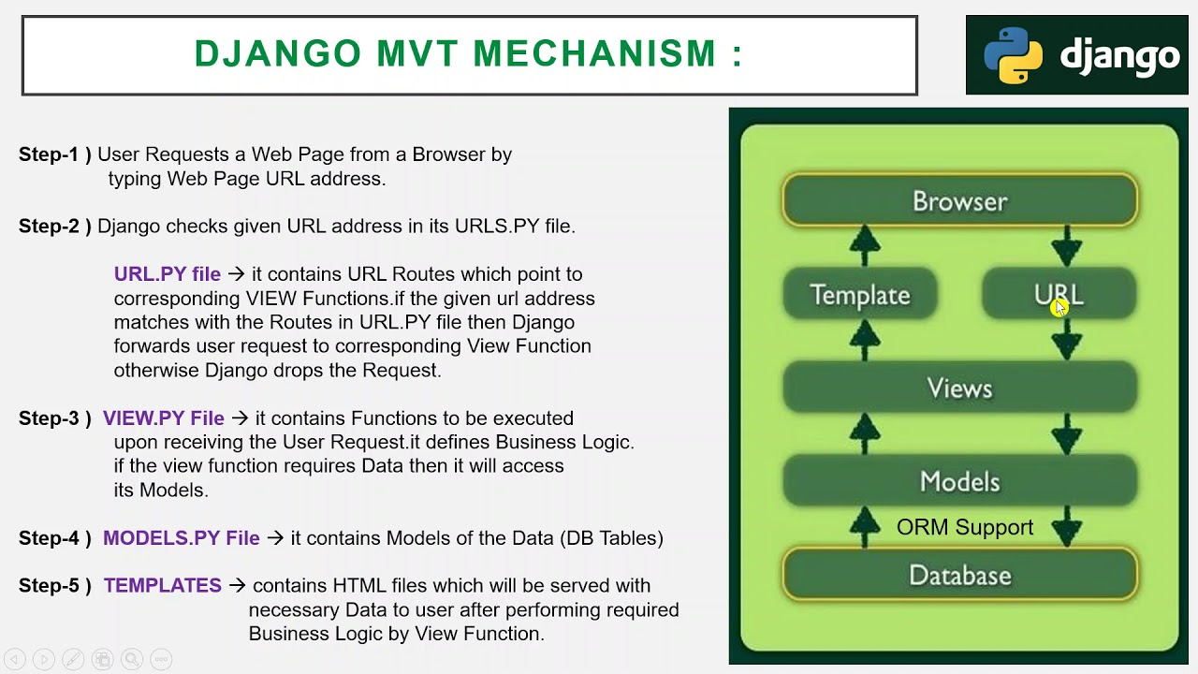
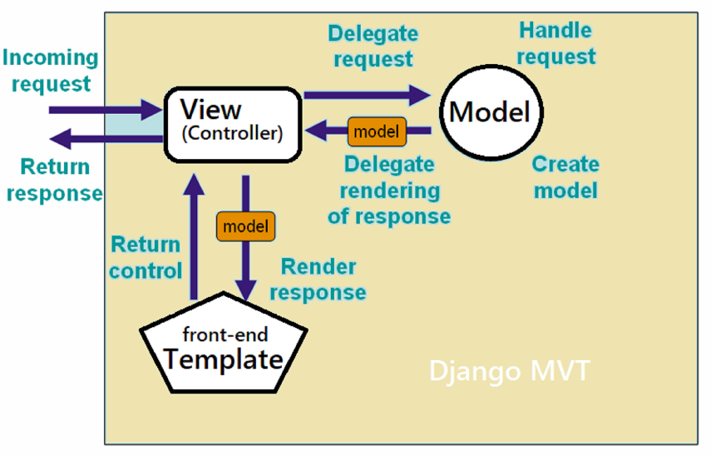
DJANGO APLIKACE
Notes:
Projekt je chápán jako nejvyšší úroveň v Djangu a může být vytvořen z příkazové řádky příkazem: python django-admin.py startproject (název projektu). Součástí projektu může být jedna nebo více aplikací.
Každá aplikace musí být zaregistrována v konfiguračním souboru settings.py, který je společný všem aplikacím v Djangu. Součástí konfiguračního souboru je mimo jiné nastavení připojení k databázi a připojení k SMTP serveru pro snadné posílání emailů, konfigurace tzv. middleware (komponenty, které v aplikaci zajišťují určité speciální služby - např. autentizaci nebo zabezpečení), nastavení časového pásma, registrace aplikací do projektu nebo deklarace důležitých konstant.
Projekt i jednotlivé aplikace je možné spravovat pomocí skriptu manage.py. Mezi jeho základní úlohy patří vytvoření základní struktury nové aplikace (python manage.py startapp), vytvoření databázového schématu a provedení tzv. migrací (python manage.py makemigrations, python manage.py migrate) nebo spouštění testovacího webového serveru (python manage.py runserver).
Soubory pojmenované urls.py mají na starost směrování požadavků na jednotlivé view, které se nacházejí v souboru views.py. Soubory models.py obsahují modely pro danou aplikaci.
Šablony pro zobrazení stránek mají strukturu souborů HTML obohacených o instrukce (makra) šablonovacího systému. Jsou uloženy ve složce templates.
Samotný šablonovací systém je velice flexibilní a nabízí vytváření vlastních rozšíření i využití dědičnosti šablon. Ta umožňuje v potomkovi předefinovat či rozšířit sekce definované v předkovi: {% block nazev_sekce %} … {% endblock %}

Slide 10
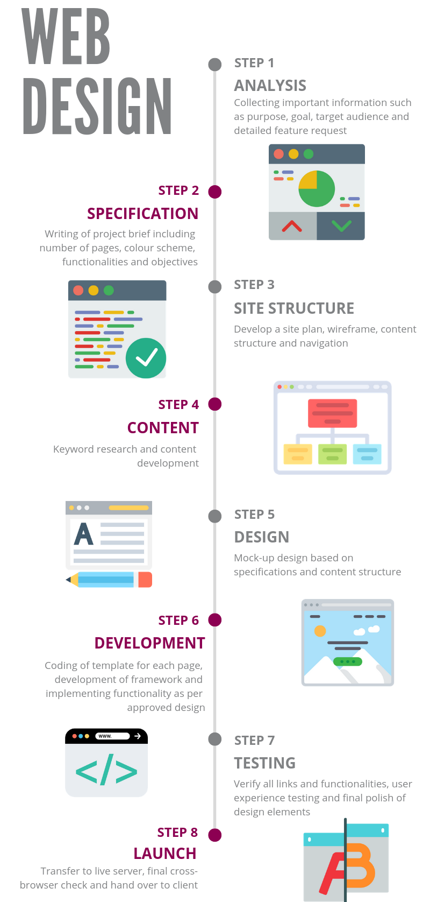
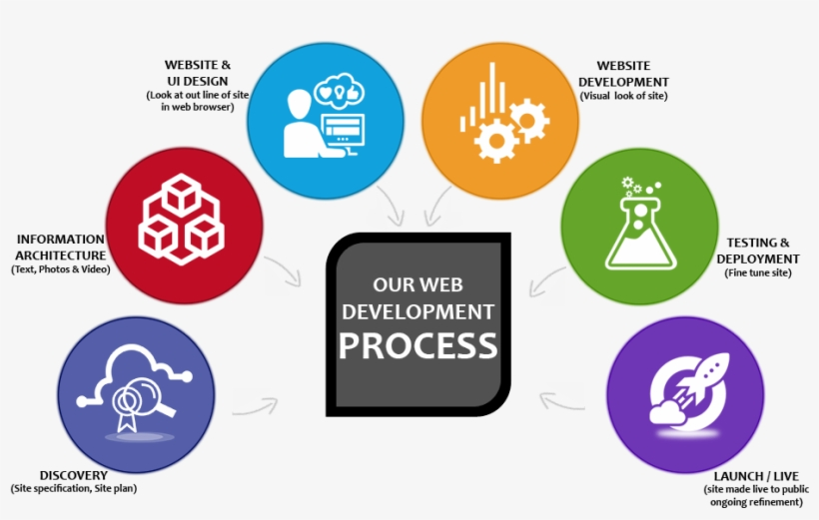

FÁZE NÁVRHU WEBOVÉ APLIKACE
Notes:
1. Strategie. Hledání kompromisu mezi potřebami uživatelů budoucí aplikace a zájmů tvůrců aplikace. Je třeba zjistit a pochopit cílovou skupinu uživatelů, jejich způsob uvažování a zvyky, zohlednit je v návrhu aplikace.
2. Specifikace požadavků. Na základě získaných informací jsou specifikovány všechny funkce a možnosti, jež by měla aplikace a její GUI pokrývat. Výsledkem by měl být dokument s popisem požadovaných funkcí a forem obsahu.
3. Návrh struktury. V této fázi se řeší tzv. interakční design; pomocí Use Case diagramů (případu užití) se zobrazují vazby mezi jednotlivými částmi aplikace a akce, které bude uživatel moci provádět, včetně možných reakcí aplikace.
4. Základní model a kostra. V této fázi se řeší tzv. informační design (jak prezentovat informace generované aplikací, aby došlo k jejich správnému pochopení), interface design (výběru jednotlivých druhů GUI komponent k provedení určité činnosti) a design navigace (jak se budou v prostředí aplikace pohybovat uživatelé). Celkový pohled lze získat sdružením poznatků a vytvořit drátěný model uživatelského rozhraní - wireframe. Jeho cílem je určit hlavní části aplikace a ilustrovat jejich přibližné rozmístění (schématické obrázky, v nichž jsou potlačeny detaily vzhledu GUI komponent i obsahu).
5. Vizuální vzhled. Webdesignéři připravují vizuální vzhled jednotlivých komponent stránky podle vytvořených wireframů a storyboardů. Na základě grafického manuálu vznikají barevná schémata, která budou v aplikaci použita, jsou vybírány typy písem a vytvářen graficky homogenní vzhled všech komponent.
6. Testování. Může probíhat v uzavřené skupině i v testovacím provozu aplikace pomocí speciálních analytických nástrojů pro web (analýzy návštěvnosti, teplotní mapy, sledování pohybů myši a kliknutí, nahrávání uživatelské aktivity atd.).

Slide 11
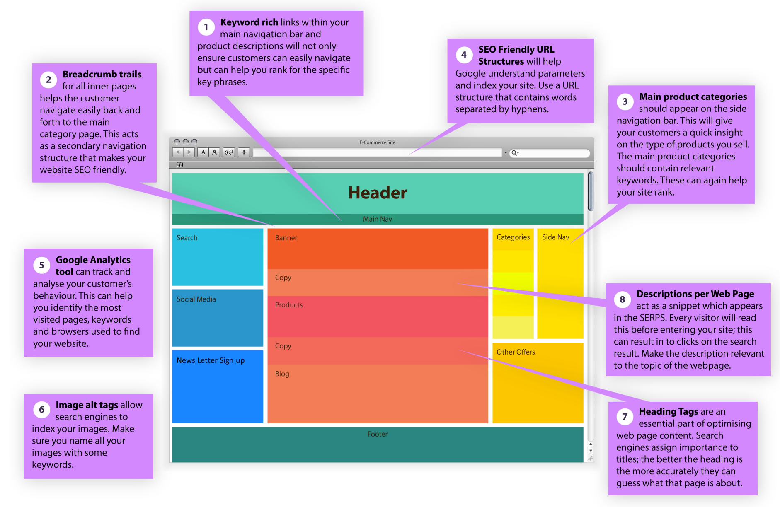
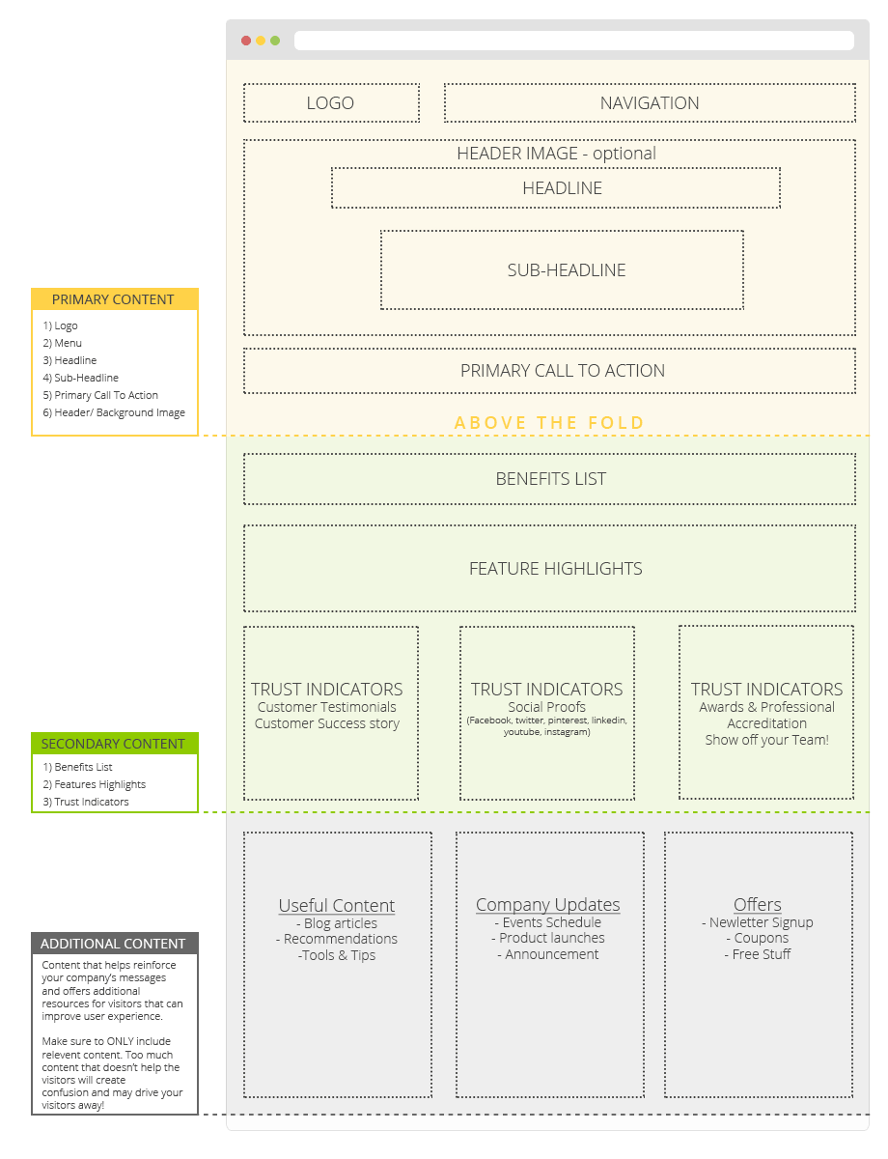
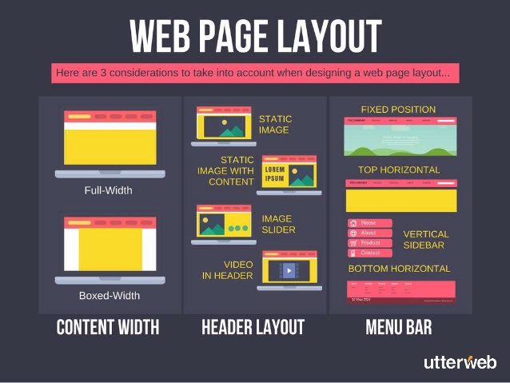
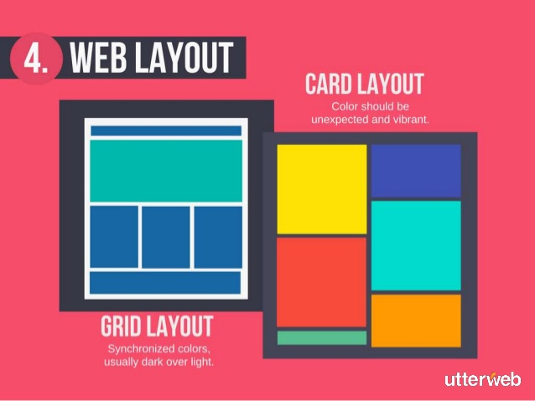
UŽIVATELSKÉ ROZHRANÍ WEBU
Notes:
Grafické uživatelské rozhraní (Graphical User Interface - GUI) je kombinací technologíí a prostředků, které umožnují uživateli komunikovat s počítačem a aplikací. V případě webových aplikací jde především o grafické či textové prvky a jejich rozmístění.
GUI zásadním způsobem ovlivňuje vnímání celé aplikace uživateli a z orientace na uživatele vychází způsob navrhování aplikací označovaný jako User Experience Design (UXD).
Kvalitní webová aplikace má být z pohledu jejího uživatele především funkční a použitelná, zároveň efektivní a dostatečně rychlá i při vykonávání jednotlivých dílčích úkonů a její rozhraní by mělo být dostatečně intuitivní a přizpůsobené zvykům uživatelů.

Slide 12

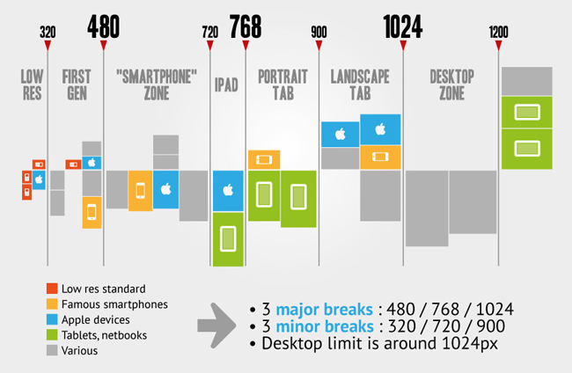
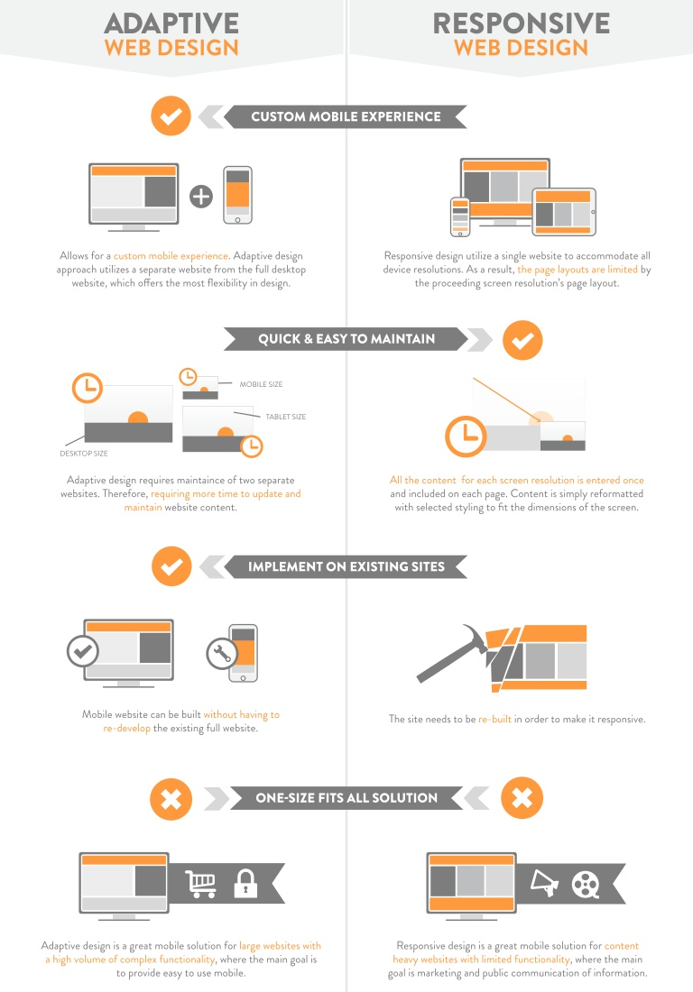
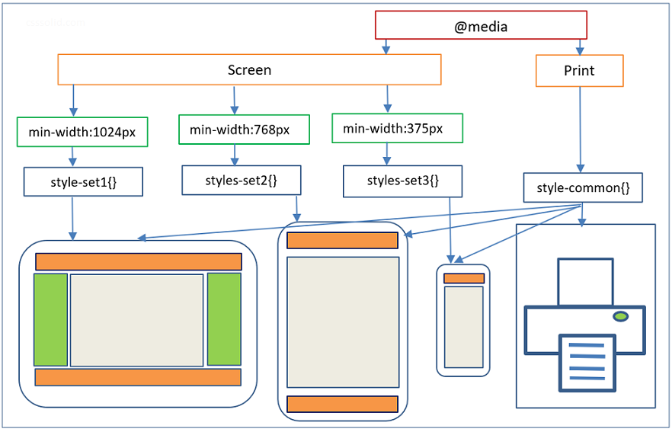
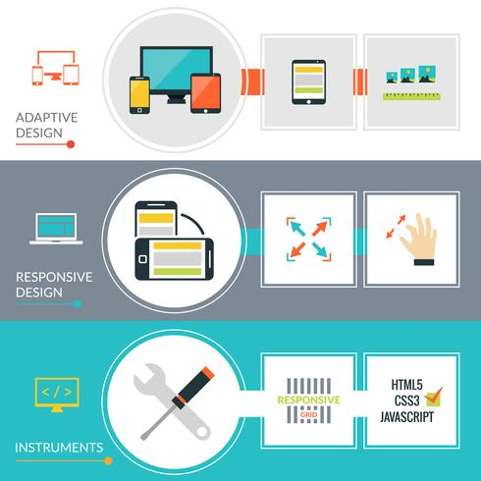
RESPONZIVNÍ DESIGN
Notes:
Jedním z rysů moderních GUI je oddělení obsahu od grafické interpretace. To má pozitivní vliv především při větších úpravách aplikace, ale také při vytváření GUI aplikace pro jiné platformy (např. mobilní telefony).
Responzivní (někdy adaptivní) design je způsob stylování HTML dokumentu, které zaručí, že zobrazení stránky bude optimalizováno pro všechny druhy nejrůznějších zařízení (mobily, netbooky, tablety atd.). Díky vlastnosti Media Queries (součást CSS3), lze rozpoznat vlastnosti zařízení, na kterém je stránka prohlížena, a přizpůsobit její obsah i vzhled. Responzivní web design má tři základní úrovně:
Flexibilní struktury se dosahuje pomocí procentních šířek. Jednotlivé šířky elementů tak nejsou zadávány v pixelech, nýbrž v procentech.
Flexibilní obrázky se budou přizpůsobují možnostem zobrazení díky tomu, že se šířka a výška obrázku neuvádějí uvnitř tagu <img>. Aby nedocházelo k přetékání, nastylují se všechny obrázky: img{max-width: 100%; height: auto;}.
Media Queries jsou pravidla, díky kterým lze měnit stylování dokumentu v závislosti na šířce obrazovky zobrazovaného zařízení. @media (max-width: 780px){...}
K urychlení a usnadnění práce webdesignerů byly vytvořeny některé responzivní frameworky, jakými jsou např. Bootstrap nebo Foundation. Po připojení potřebných souborů je možné aplikovat připravené styly pomocí pojmenovaných tříd.

Slide 13
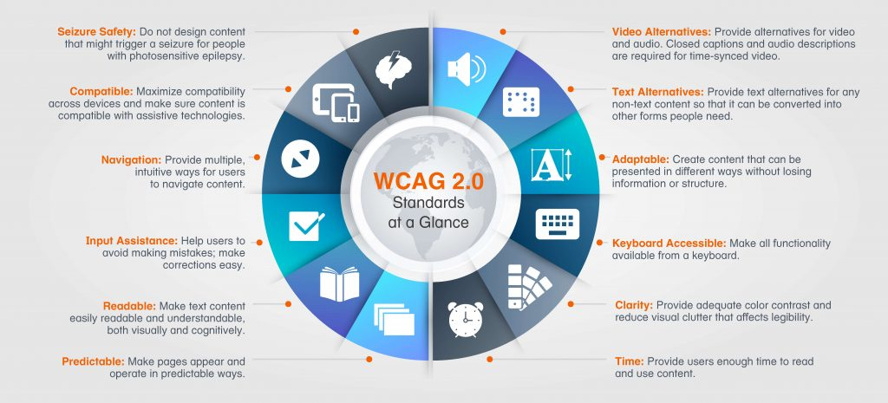
PŘÍSTUPNOST WEBU
Notes:
Přístupnost webových stránek (webové aplikace) znamená bezproblémového používání všemi skupinami uživatelů, včetně handicapovaných osob.
Špatně navržené stránky či grafické rozhraní aplikace, které nerespektuje pravidla přístupnosti, může způsobit nedostupnost této služby pro lidi např. se zrakovým postižením (Blind Friendly Web), uživatele s pomalejším připojením, seniory, apod.
Podle zákona musejí všechny weby státní správy projít auditem přístupnosti.
Celosvětově uznávanou metodikou, která se zabývá auditem a přístupností internetových stránek, je WCAG, jejímž autorem je konsorcium W3C.
Jednotlivé principy obsahují vždy několik pravidel a kritéria, rozdělená do třech úrovní: nejnižší úroveň je označována jako úroveň A, nejvyšší jako AAA.

Slide 14
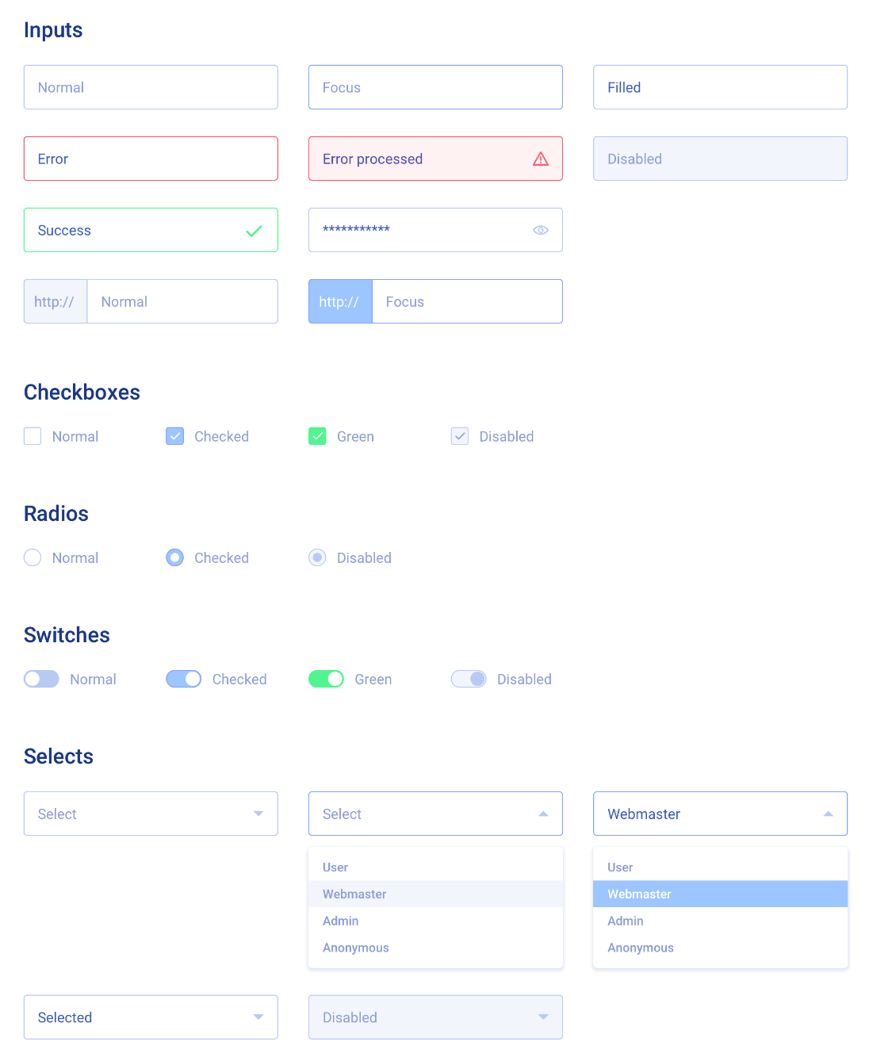
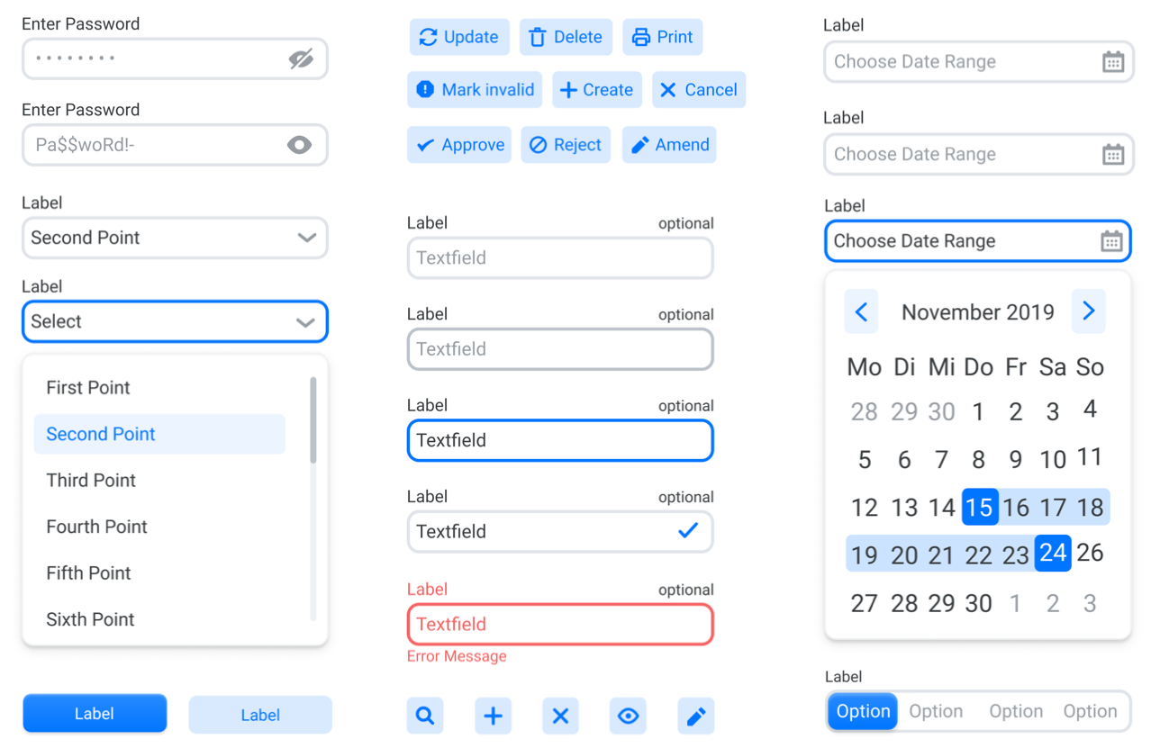
WEBOVÉ FORMULÁŘE
Notes:
Formuláře slouží k zadávání dat a jsou velmi častými prvky webových aplikací. Používají se k přihlašování uživatelů, pro vyhledávání, pro uživatelské komentáře, k vyplňování zákaznických údajů v e-shopech atd.
Data mohou být z formuláře odeslána na server, kde jsou zpracována pomocí serverových skriptů (např. PHP) a uložena do databáze nebo souboru, odeslána mailem apod.
BĚŽNÉ PRVKY WEBOVÉHO FORMULÁŘE
Základním elementem webového formuláře je značka <form>
<form action="skript.php" method="post">...</form>
Atribut action obsahuje URL adresu skriptu, jemuž budou odeslána data z formuláře. Velmi často se může jednat o skript, který formulář zobrazuje (např. v případě, kdy atribut action neobsahuje žádnou hodnotu).
Atribut method rozhoduje o způsobu odeslání dat. Výchozí metodou GET (nemusí být zadána) jsou data odeslána jako viditelná součást URL požadavku a jejich délka by neměla přesáhnout určitý počet znaků (obvykle kolem 2000). I proto se doporučuje využívat metodu POST, kdy jsou data posílána jako samostatný objekt, nezobrazují se v URL adrese a nejsou omezena velikostí.
Běžný webový formulář je tvořen popisky (značka <label>) a formulářovými prvky k vyplňování hodnot. Nejčastěji se setkáváme s elementem <input>:
<input type="text" size="20" name="jmeno" id="jmeno" placeholder="Zadej jméno" value="" tabindex="1">
Data vkládáná do prvku <input> mohou bý různá - podle atributu type:
Typ Použití
text Vložení jednořádkového textu; atribut maxlength omezí délku textu
password Pole pro heslo, místo znaků se zobrazí hvězdičky nebo kuličky
file Pole pro upload souboru; značka <form> by v tomto případě měla obsahovat atribut enctype="multipart/form-data"
checkbox Zaškrtávací políčko; atributem checked nastavíme zaškrtnutí
radio Přepínač; skupinu přepínačů spojuje stejná hodnota atributu name
number Číselný typ; pomocí atributů min a max lze udávat rozsah platnosti
date Slouží k zadání data, není podporován všemi prohlížeči
image Umožňuje vložit obrázek (atribut src), který funguje jako tlačítko
hidden Skrytý prvek, který však může sloužit k přenášení dat (např. id)
submit Zobrazí se odesílací tlačítko. Od HTML5 se používá prvek <button> .
reset Tlačítko, které znovunastaví výchozí hodnoty ve formuláři.

Slide 15
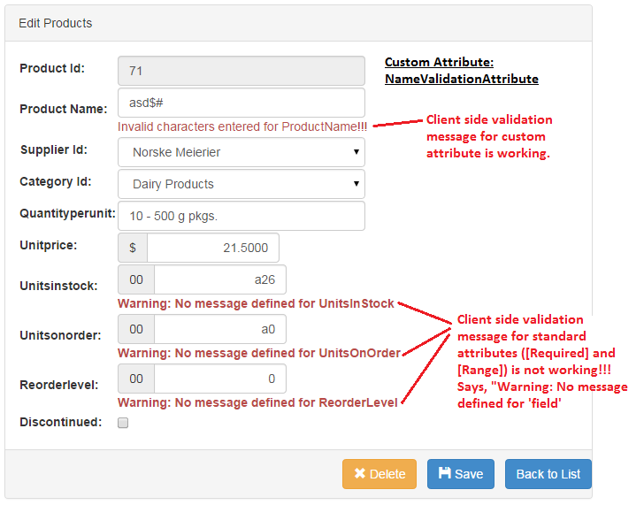
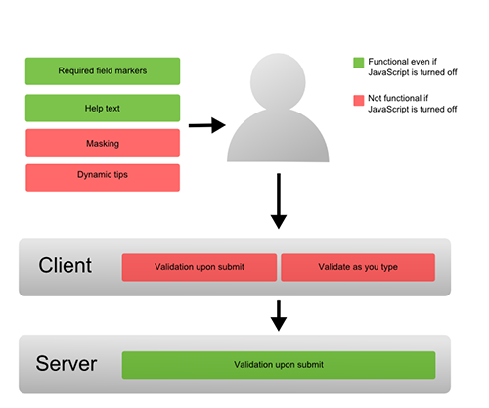
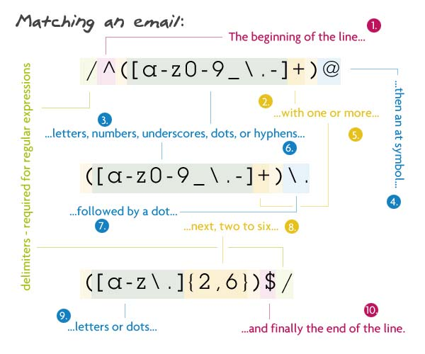

VALIDACE FORMULÁŘŮ
Notes:
Tvůrce webové aplikace by měl vždy zajistit, aby hodnoty zadávané do formuláře byly vždy pečlivě zkontrolovány buď ještě před jejich odesláním na straně klienta (pomocí vhodných atributů HTML nebo JavaScriptu), v každém případě však na straně serveru.
Validací formulářových dat předcházíme možným bezpečnostním rizikům, které mohou způsobit pokusy záměrně vložit podvržená data a způsobit problémy aplikaci (např. Cross site scripting, SQL injection), nebo i nechtěná chybná zadání uživatelů, která mohou mít např. neblahý vliv na data ukládaná do databáze (porušení integrity).

Slide 16
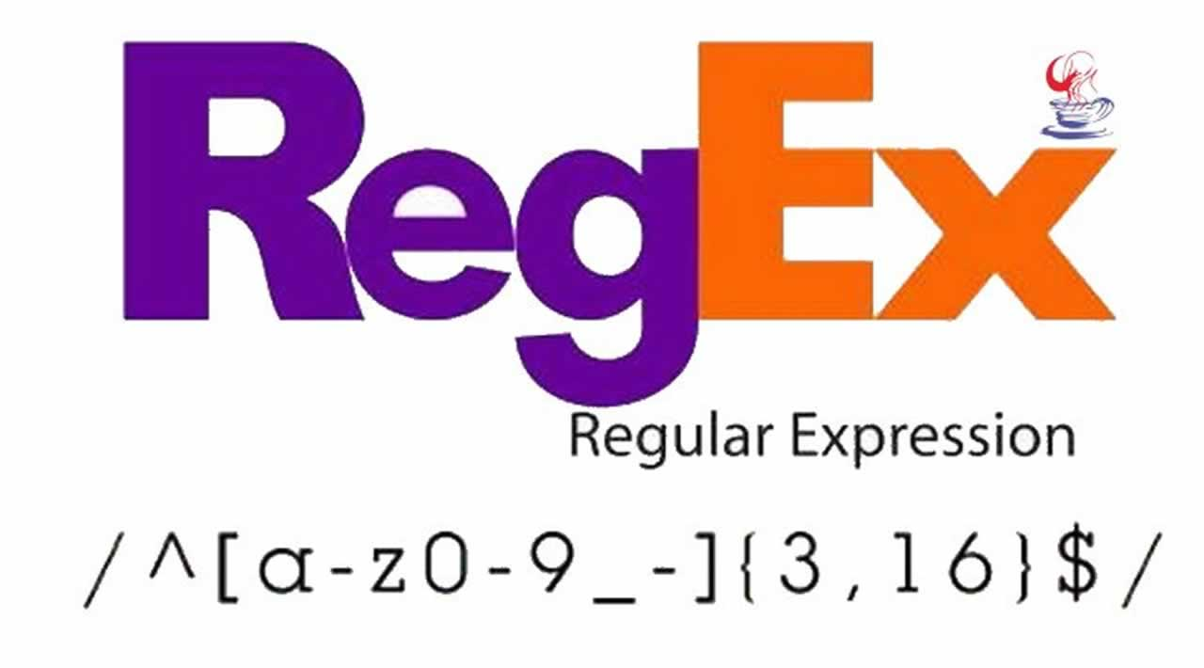
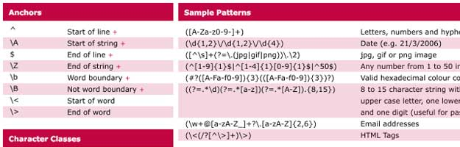
REGULÁRNÍ VÝRAZY
Notes:
K validaci zadaných dat můžeme jak na straně klienta, tak i na straně serveru využít (mimo jiné) tzv. regulárních výrazů. Regulární výraz (regular expression) je speciální řetězec znaků, který představuje určitý vzor (masku) pro textové řetězce.
Většina moderních programovacích jazyků používá Perl-compatible regulární výrazy, které mohou být sestaveny pomocí speciálních symbolů:
\^\d{3} ?\d{2}$\ (regulární výraz pro kontrolu PSČ)

Slide 17
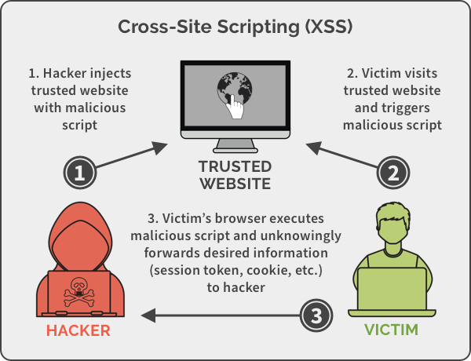
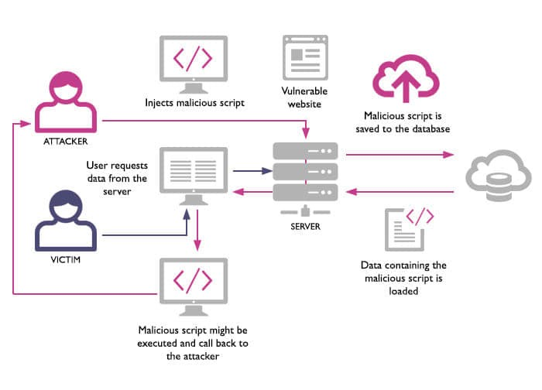
CROSS-SITE SCRIPTING
Notes:
Cross-site scripting (XSS) je metoda narušení WWW stránek využitím bezpečnostních chyb ve skriptech (především neošetřené vstupy).
Útočník díky těmto chybám v zabezpečení webové aplikace dokáže do stránek podstrčit svůj vlastní javascriptový kód, což může využít buď pouze k poškození vzhledu stránky, jejímu znefunkčnění, získávání citlivých údajů návštěvníků stránek nebo obcházení bezpečnostních prvků aplikace.
Často je též využíván při phishingu tak, že je skrze XSS zranitelnosti uživateli ukázán jiný obsah na jinak důvěryhodné stránce.
Obrana:
V textech zadávaných uživateli je třeba speciální znaky nahrazovat entitami, např. < nahrazovat za &lt;, v java aplikacích nejlépe pomocí značky <c:out value="${hodnota}"/>.
Kontrolovat URL od uživatele, která jdou do obrázků, odkazů a podobně, protože mohou začínat např. na javascript:. Kvůli různým variacím a budoucím změnám je vhodné použít pro tuto kontrolu whitelist.

Slide 18
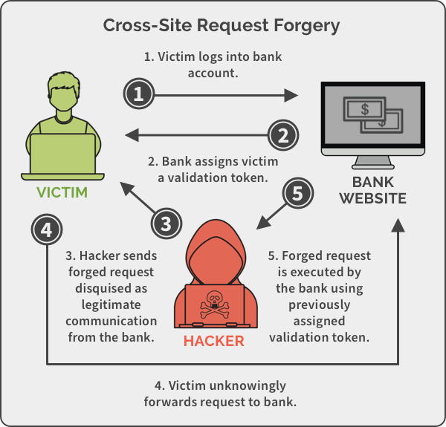

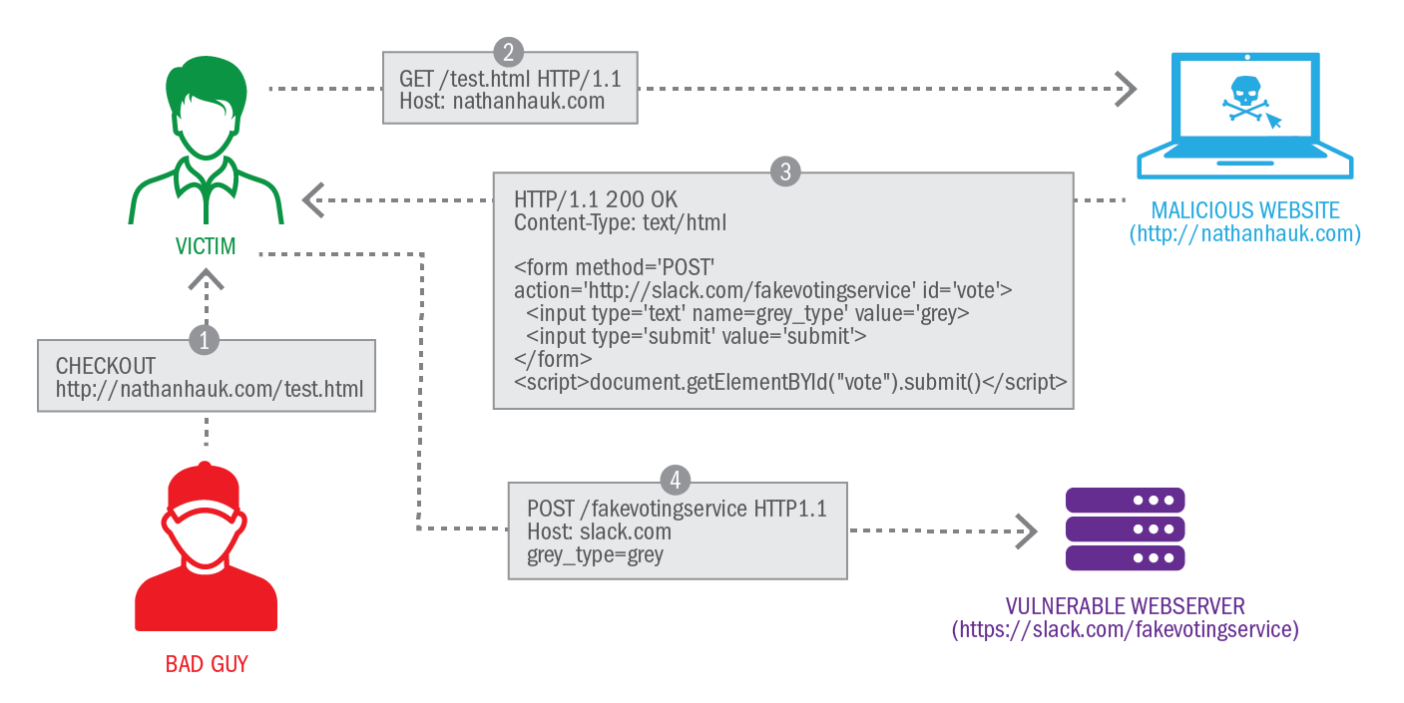
CROSS-SITE REQUEST FORGERY
Notes:
Cross-site request forgery (XSRF) je pasivní útok, kdy útočník nachystá na nějakou stránku kód, který způsobí vyvolání URL na nějakém jiném serveru, kde uživatel může být stále přihlášen.
Obrana:
Důležité akce (třeba převod peněz) je třeba potvrzovat, do přihlašovacích formulářů je třeba přidávat náhodně generované hodnoty.
V administrační části internetových aplikací, pro akce, které mažou určité záznamy nebo je jiným způsobem mění, se doporučuje zásadně používat HTTP metodu POST.
Používat autorizační token – náhodně vygenerovaný řetězec pro danou akci a pro aktuálního uživatele.

Slide 19
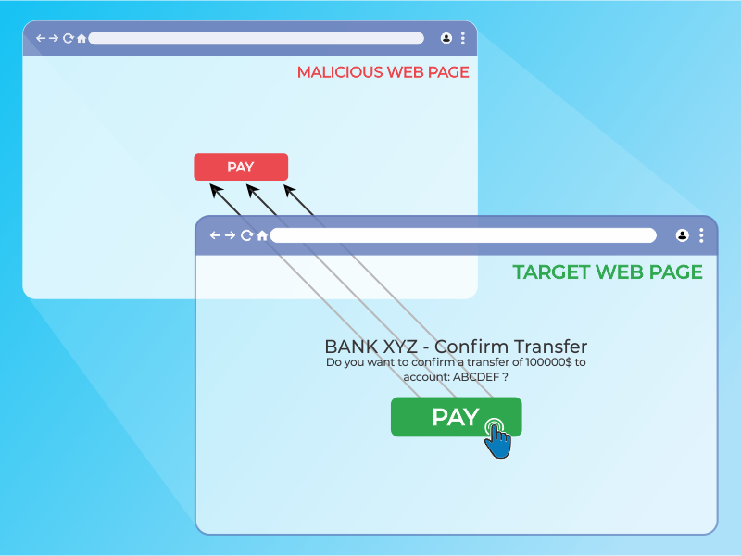

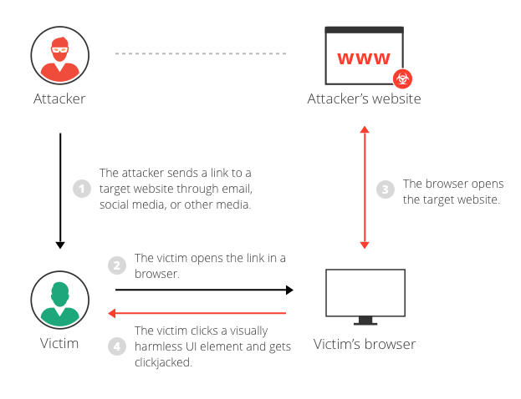
CLICKJACKING
Notes:
Clickjacking. Cizí stránka, na kterou je veden útok, je zobrazena na útočníkově stránce v iframe tak, že je vidět jen část bez bližšího kontextu. (Je možné využít i opacity v CSS.) Uživatel je naveden ke kliknutí na tuto část stránky, čímž provede nějakou akci, například hlasování v anketě.
Obrana:
Lze se bránit hlavičkou X-Frame-Options, která je v některých prohlížečích podporována, a Javascriptem. Princip spočívá v zabránění zobrazení stránky v rámci.

Slide 20
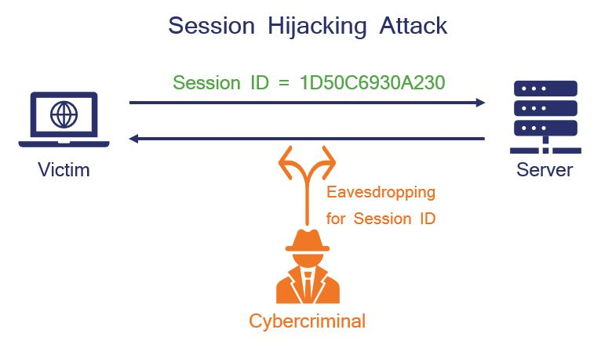



SESSION HIJACKING
Notes:
Session hijacking je útok, při kterém útočník odposlechne cookie použité pro označení úspěšně autentizovaného uživatele, a začne se za něj vydávat.
Obrana:
Session cookies musí mít označení secure, tedy mohou být poslána jen přes šifrovaná SSL spojení.
V případě předávání session ID přes URL je obrana komplikovanější, vyžaduje zabránit úniku URL přes referer (odkazy, obrázky, ...) a Session fixation.

Slide 21



PHISHING
Notes:
Phishing je aktivní útok využívající sociální inženýrství, při kterém útočník vydává svoje vlastní webové stránky za oficiální stránky instituce / aplikace, aby získal přihlašovací údaje uživatele.
Obrana:
Vzdělávání uživatelů v kontrole autentizace serveru, použití Extended Validation SSL Certificates.

Slide 22




SQL INJECTION
Notes:
SQL Injection je technika napadení databázové vrstvy programu vsunutím (odtud „injection“) kódu přes neošetřený vstup a vykonání vlastního pozměněného SQL dotazu.
Obrana:
Důsledné používání tzv. PreparedStatement a jeho setXXX() metod pro nastavování hodnot.
Tam kde se nejedná o hodnotu (třeba název sloupce v ORDER BY), zkontrolovat vstup regulárním výrazem na očekávané hodnoty.

Slide 23





AUTENTIZACE
Notes:
Autentizace znamená ověření identity nějakého subjektu (člověka, osoby, systému).
Metody autentizace jsou založeny na prokázání identity subjektu. Existují tři základní způsoby autentizace:
Autentizace dle toho, co subjekt má (například identifikační karta,identifikační dokument, platební karta, klíč)
Autentizace dle toho, co subjekt zná (například PIN, heslo, přístupová fráze)
Autentizace dle toho, čím subjekt je (například různé biometrické údaje, jako otisk prstu)
Každá z metod autentizace má v konkrétním užití své výhody a nevýhody, často se metody v praxi kombinují. Větší bezpečnosti lze zde dosáhnout diverzifikací zabezpečení nejen co do počtu, ale i co do různých faktorů.
Jednofaktorová autentizace. Tento typ autentizace znamená, že k ověření dojde pouze pomocí něčeho, co uživatel zná (typicky uživatelské jméno a heslo).
Vícefaktorová autentizace. V rámci tohoto typu jde o to, že k ověření dojde ještě navíc pomocí něčeho, co uživatel má (typicky osobní zařízení, jako je mobilní telefon a SMS nebo token a PIN). K prokázání identity je třeba ověření dvou na sobě nezávislých věcí. Např. zadání hesla + otisk prstu. Často se používá zadání přístupových údajů + vložení autorizačního kódu zaslaného SMS.
Vícefaktorová autentizace dokáže dobře chránit uživatelskou identitu, díky čemuž je dobře zakořeněná v korporátní sféře podnikových aplikací. Nyní se jí dostává pomalu, ale jistě široké podpory i mezi poskytovateli online služeb, čímž se dostává i do povědomí uživatelů. Toto rozšíření s sebou však nese nejen početnou fragmentaci autentizačních řešení, ale i nevyvážené zabezpečení různých služeb, které uživatelé používají. To s sebou nese rizika, která představují nejen hackeři, ale i uživatelé sami sobě.

Slide 24



AUTENTIZACE NA WEBU
Notes:
Přihlašovací formuláře a SESSION
Nejčastěji se ve webových aplikacích setkáváme s autentizací, která využívá HTML formuláře a session proměnné. Uživatel se přihlašuje prostřednictvím přihlašovacího formuláře, na němž vyplňuje minimálně uživatelské jméno a heslo.
Po odeslání formuláře jsou zadané uživatelské údaje porovnávány s odpovídajícími daty, jež bývají uloženy zpravidla v databázi. V případě shody je uživateli povolen přístup do chráněné části aplikace.
Aby nemuselo docházet k neustálému ověřování identity uživatele během práce s aplikací, jsou ověřené identifikační údaje uchovávány v session proměnných na serveru. Pro odhlášení pak stačí zrušit session proměnnou (session id); v případě automatického odhlášení se při každém požadavku porovnává aktuální čas s časem posledního přístupu v session proměnné.
Aplikace by v žádném případě neměla ukládat hesla v odkryté podobě, ale využívat některou ze šifrovacích metod - nejčastěji hašovací funkci (např. md5, sha atd.).
S ohledem na existenci různých slovníků s velkou zásobou shromážděných otisků pro častěji používaná hesla je bezpečnější použít na straně aplikačního serveru tzv. saltování, kdy se k zadanému řetězci přidá "sůl" v podobě přidaných znaků (tato "sůl" je pro daný server vždy stejná).
Pro výpočet otisku je lepší používat pomalé hašovací funkce pro ztížení útoku hrubou silou.
HTTP autentizace
Jedná se o standardní součást protokolu HTTP, která bývá implementována na úrovni webového serveru.
Její výhodou je jednoduchost, k nevýhodám patří nemožnost změny podoby přihlašovacího okna, problematické řešení odhlášení a přenášení hesel v nekódované podobě (lze však využít bezpečnější metodu Digest).
HTTP autentizace předpokládá použití tzv. hlaviček (headers), které patří k protokolu HTTP. Prostřednictvím programových prostředků (např. PHP) můžeme číst hlavičky požadavku (request) zaslané prohlížečem, nebo naopak generovat hlavičky a posílat je jako součást odpovědi (response).
Klientské certifikáty.
Tato autentizační metoda využívá mechanismus SSL/TLS. SSL (Secure Socket Layer) je protokol, který mezi vrstvu transportní (TCP/IP) a vsrtvu aplikační (HTTPS) vloží další vrstvu, která poskytuje zabezpečení komunikace šifrováním a umožní autentizaci (ověření totožnosti) komunikujících stran.
Přepokladem je digitální certifikát v podobě veřejného šifrovacího klíče, vydaného certifikační autoritou.
Certifikátem se prokazuje nejen server, ale i uživatel, což může být pro neznalého uživatele komplikovanější.
Klientské certifikáty se využívají např. v internetovém bankovnictví.
OpenID
Je otevřený standard popisující decentralizovaný způsob autentizace uživatelů, který odstraňuje potřebu na straně provozovatele služby poskytovat a vyvíjet vlastní systémy pro autentizaci.
OpenID má tvar unikátního URL, ke kterému je přiřazeno heslo. Služba, která uživatelům autentizaci pomocí OpenID nabízí, při přihlašování uživatele přesměruje požadavek na ověření identity na správce daného OpenID účtu. Ten vrátí informaci o povolení či zamítnutí žádosti o autentizaci.
Autentizace pomocí OpenID je v současné době poskytována a používána řadou portálů, v České republice patří mezi přední zástupce portál Seznam.cz nebo tuzemská implementace OpenID provozovaná pod názvem mojeID správcem národní domény, sdružením CZ.NIC.
OAuth
Je otevřený protokol, který umožňuje sdílet určitá uživatelská data (případně identity) uložené na jednom serveru s jiným serverem, aniž by uživatelé museli vyzradit své přístupové údaje.
Uživatel se přihlašuje pouze na straně tzv. service providera (obvykle velké služby typu Facebook, Twitter) a zde povolí přístup pro externí aplikaci, která je označovaná jako consumer. Když tato externí aplikace získala povolení k určitému přístupu (access token), může využívat některé chráněné zdroje - kupříkladu vypisovat všechny přátele uživatele z dané sociální sítě apod.

Slide 25

PASSWORDLESS AUTENTIZACE
Notes:
Ověřování bez hesla je metoda ověřování, při které se uživatel může přihlásit do počítačového systému bez zadání hesla nebo jakéhokoli jiného tajemství založeného na znalostech.
Ověřování bez hesla se spoléhá na pár kryptografických klíčů - soukromý a veřejný klíč.

Slide 26




AUTORIZACE
Notes:
Autorizace je proces získání přístupu k částem aplikace (systému) a vykonat určitou činnost.
Na počátku tohoto procesu je obvykle autentizace uživatele, zjištění jejich rolí a souvisejících práv. Na základě toho mohou být uživatelům přidělena potřebná oprávnění, nebo naopak odepřen přístup ke konkrétním informacím nebo funkcím.
Klíčový význam autorizačních procesů je v odvětvích, která zacházejí s citlivými daty, jako je například finanční sektor, platby na internetu a podobně.
Proces autorizace zahrnuje získávání souhlasu s provedením nějaké operace, povolení přístupu někam, k někomu nebo něčemu (nejen ve smyslu přístupu do konkrétních prostor nebo k nějaké osobě) a přístup k informacím, funkcím, programovým objektům atd.
V informatice je autorizace nedílnou součástí řízení přístupových oprávnění (tzv. identity management) k datům, souborům, adresářům, operacím atd. Je zpravidla automatizovaná - provádí ji operační systém nebo specializovaný software na základě seznamů pro řízení přístupu (ACL - Access Control List).
V návaznosti na zvolenou bezpečnostní strategii bývají oprávnění na provedení těchto akcí řešena na různých úrovních a rozdělena mezi více subjektů – nejčastěji mezi administrátory, bezpečnostní správce a běžné uživatele.

Slide 27


REDAKČNÍ SYSTÉMY - CMS
Notes:
Zkratkou CMS (Content Management System = systémy pro správu obsahu) je označován software, pro který se vžil častěji používaný název redakční systém.
Jedná se zpravidla o komplexní webovou aplikaci používanou pro tvorbu a úpravu obsahu webu bez znalostí kódování.
CMS tak může ušetřit náklady na aktualizaci obsahu webu, protože změny částí stránek může provádět i zaškolená obsluha bez znalosti kódu HTML, CSS či dalších technologií.

Slide 28




FUNKCE REDAKČNÍCH SYSTÉMŮ
Notes:
V současnosti existuje celá řada redakčních systémů, které se vzájemně liší svými funkcemi i možnostmi použití. K předchůdcům CMS patří různá administrační rozhraní pro vkládání novinek a aktualit.
Složitější CMS umožňují vkládání různých článků a spotů (včetně tabulek a obrázků) do předem určených kategorií, případně úpravu všech textů na webu.
Používají se k tomu tzv. WYSIWYG editory, jejichž ovládání se velmi podobá ovládání běžných desktopových textových procesorů (např. MS Word), které fungují v internetových prohlížečích a v pozadí generují HTML kód.
K nejčastěji používaným patří FCKEditor a TinyMCE; v obou případech jde o javascriptové aplikace na straně klienta, jejichž prostředí lze libovolně konfigurovat a funkčnost rozšiřovat pomocí řady pluginů.
Častou funkcí CMS je i správa obrázků a celých fotogalerií, většina redakčních systémů obsahuje i moduly pro správu multimediálního obsahu, včetně audio a video souborů.
Výjimkou není ani možnost spravovat diskuse a komentáře.
Vyspělé CMS dokáží přímo manipulovat se strukturou webu a s využitím různých přídavných modulů přizpůsobovat funkce redakčního systému konečnému záměru - s jejich pomocí je tak možné vytvářet weblogy, firemní stránky, elektronické obchody, zpravodajské portály atd.

Slide 29





POPULÁRNÍ REDAKČNÍ SYSTÉMY
Notes:
Mezi populární a velmi rozšířené CMS patří Wordpress, Joomla! a Drupal.
WordPress je open source redakční systém napsaný v jazyce PHP a využívající databázový systém MySQL. Původně byl vyvinut se záměrem poskytnout platformu pro co nejpohodlnější zprovoznění blogovacího systému, ale díky rozsáhlé komunitě programátorů a existenci mnoha rozšíření je dnes základem nejrůznějších webových projektů. Jednou z výhod Wordpressu je snadná instalace jádra systému, po níž může následovat instalace různých doplňků (pluginů) i šablon grafického vzhledu (témat).
Redakční systém je spravován prostřednictvím administrační části aplikace (back-end), do níž mají přístup uživatelé podle nadefinovaných oprávnění.
V administraci lze měnit nastavení systému, instalovat i přizpůsobovat pluginy i témata, aktualizací, instalace a přizpůsobení témat), definovat strukturu webu (provádět změny menu, vytvářet kategorie i tzv. štítky), editovat a publikovat příspěvky (články v podobě aktualit) nebo statické stránky, vytvářet galerie obrázků i multimédií, sledovat statistiky přístupů a provádět řadu dalších operací.
Wordpress kromě jiného podporuje využití RSS kanálů a metod Trackback i Pingback (způsoby jak informovat určitou stránku, že je na ni z jiné stránky odkazováno; bohužel rovněž časté nástroje spammerů).
Nevýhodou Wordpressu, ale i jiných rozšířených CMS je množství útoků, které využívají slabých míst těchto systémů k jejich ovládnutí, poškození nebo i zneužití k jiné kybernetické kriminalitě. Při nasazení jakéhokoliv redakčního systému je proto nezbytné důsledně dodržovat všechny bezpečnostní zásady, zejména pravidelně aktualizovat jádro systému, ale i pluginy.

Slide 30





E-COMMERCE
Notes:
Pojem e-commerce je používán k označení různých obchodních transakcí realizovaných prostřednictvím Internetu a dalších elektronických prostředků. Podle cílové skupiny rozlišujeme několik typů e-commerce:
B-2-B (Business to Business, obchodník obchodníkovi). Většinou fungují na principu elektronické výměny dat (objednávek, faktur). Vyšším stupněm jsou internetová tržiště pro zprostředkování obchodů. Nejvyspělejší variantou jsou komunikační a distribuční sítě, kde dochází k transakcím v reálném čase, včetně finančních a logistických operací.
B-2-C (Business to Consumer, obchodník zákazníkovi). Na základní úrovni je to webová stránka plnící funkci elektronického katalogu, doplněná případně o interaktivní formuláře s možností zpětné vazby. Nejvyšší úrovní je internetový obchod s možností online plateb.
C-2-B (Consumer to Business, zákazník obchodníkovi). Obchodní transakci iniciuje zákazník, když zadává požadavek na určitý produkt za určitou cenu. Obchodní partner sdělí, zda je ochoten požadavek akceptovat (např. poptávka na pokoj v penzionu).
C-2-C (Consumer to Consumer, zákazník zákazníkovi). Výměnný obchod mezi lidmi bez prostředníka - internetová spotřebitelská burza či elektronická aukce (např. použitého zboží, sběratelských předmětů apod.).

Slide 31






ELEKTRONICKÉ OBCHODY
Notes:
Elektronický obchod (e-shop) je webová aplikace sloužící k nabídce a vyhledání zboží (služeb) s možností si je objednat (katalog zboží, elektronický košík).
E-shop je většinou realizován jako sada skriptů, které spolupracují s databází, v níž jsou uloženy detaily o zboží.
Aby co nejvíce ulehčil práci administrátorům, obsahuje kromě front-end aplikace pro zákazníky také back-end s řadou dalších funkcí - např. evidenci zboží, možnost úpravy cen, agendu skladu, možnost řešení reklamací, napojení na účetnické či logistické programy atd.
Mezi pokročilé služby patří generování datových souborů pro servery, které je agregují, možnosti elektronických plateb, statistiky návštěvnosti, nákupní tendence a profily chování zákazníků.
E-shop lze pořídit jako aplikaci připravenou na míru, využít některý z hotových produktů a případně zvolit vhodnou konfiguraci funkcí, pronajmout si e-shop jako internetovou službu (třeba i v cloudové variantě) nebo přizpůsobit vlastním požadavkům open source aplikace - např. PrestaShop nebo OpenCart.

